Slide 1
Erdély hírességei

Slide 2
-Szent László az Árpád-ház egyik legismertebb uralkodója volt
-1077–1095 között uralkodott, erős és igazságos királyként tartották számon
-Törvényeivel megszilárdította a rendet és védte a magántulajdont
-Harcolt a betörő kunok ellen, legendák szólnak hősi tetteiről
-1192-ben szentté avatták, a lovagkirály eszményének jelképe lett

Slide 3
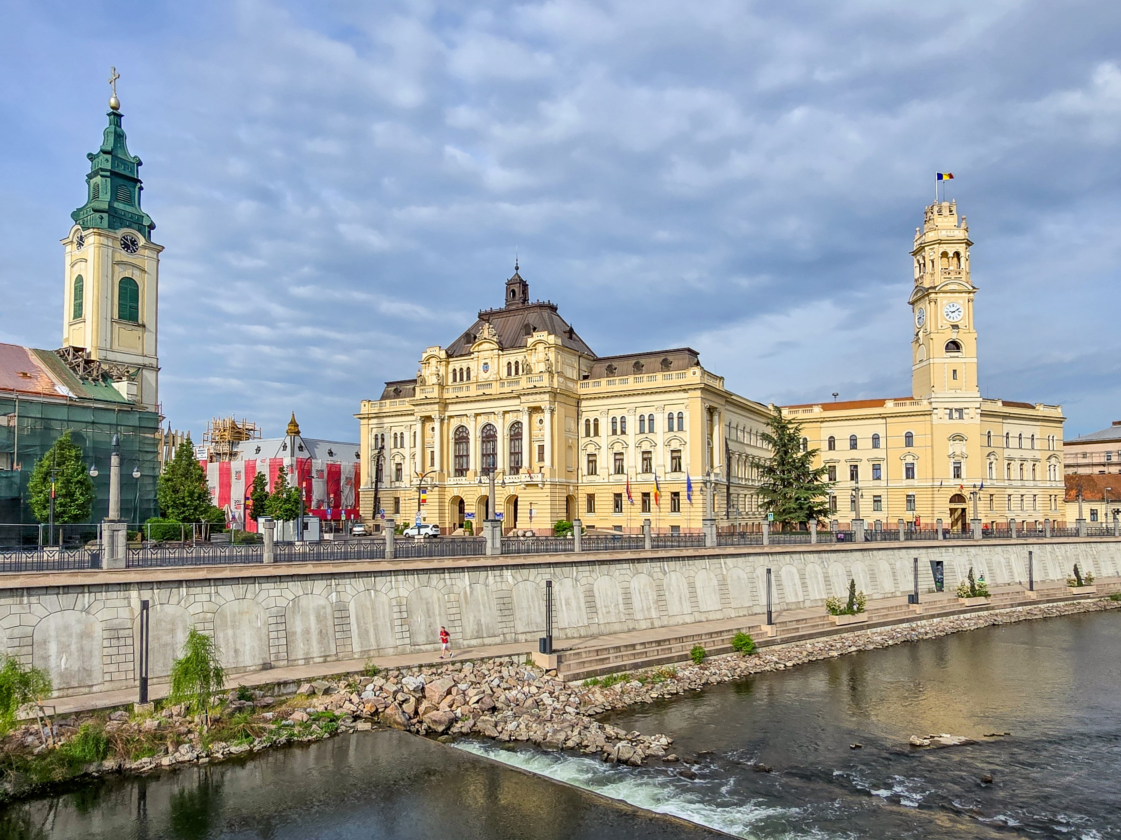
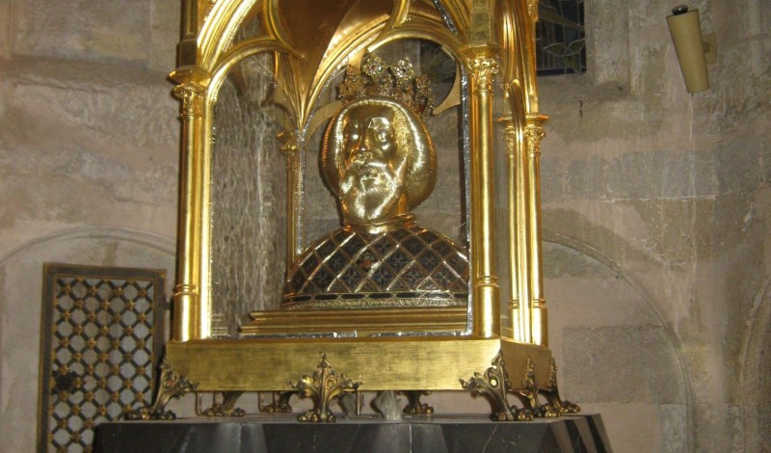
NAGYVÁRAD
Szent László hermája

Slide 4
-Tamási Áron erdélyi magyar író, a 20. századi irodalom jelentős alakja
-1897-ben született Farkaslakán, székely származású volt
-Műveiben a székely emberek életét, gondolkodását és hagyományait ábrázolta
-Leghíresebb műve az Ábel a rengetegben
-Egyedi, népies nyelvezete és humora miatt vált ismertté

Slide 5
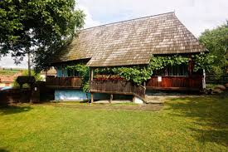
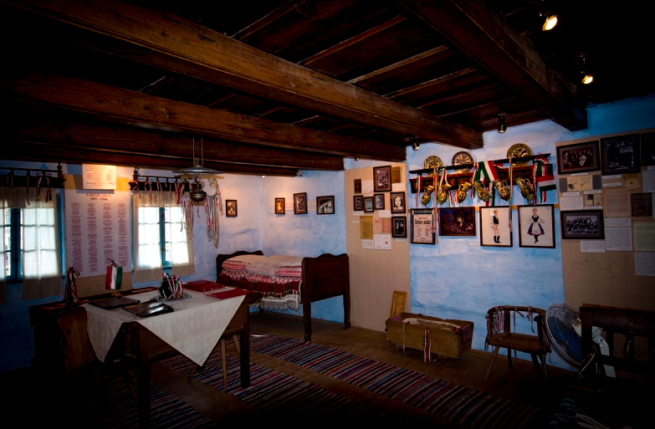
Farkaslaka
Tamási Áron emlékház

Slide 6
-Orbán Balázs a „legnagyobb székelyként” ismert tudós és utazó
-1829-ben született Lengyelfalván (Székelyföldön)
-Bejárta Székelyföldet, és részletesen leírta annak történetét, néprajzát
-Fő műve a A Székelyföld leírása
-Jelentős szerepe volt a székely hagyományok és emlékek megőrzésében

Slide 7
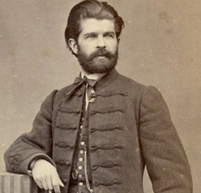
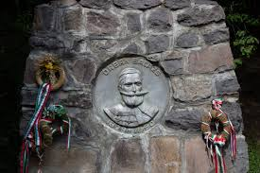
Orbán Balázs sírja

Slide 8
-Benedek Elek író, mesemondó, „a nagy mesemondóként” ismert
-1859-ben született Kisbaconban (Erdély)
-Magyar népmeséket gyűjtött, feldolgozott és népszerűsített
-Leghíresebb művei közé tartozik a Magyar mese- és mondavilág
-Fontos szerepe volt a gyermekirodalom és a magyar mesehagyomány megőrzésében

Slide 9

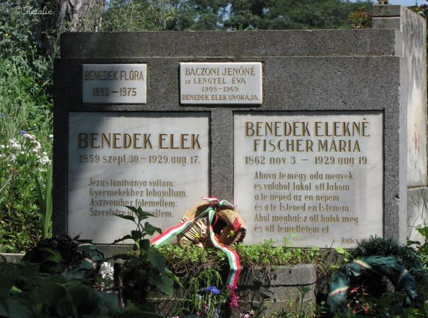
Benedek Elek sírja és egyik az mese- gyűjteménye

Slide 10




Köszönjük a figyelmet!
-MI-

